Slide 1
選択問題メーカー
作成者 和泉 洋二
Python・AI 制作科 フロンティア・アカデミー福岡校
2024.08.16

Slide 2
目次
アプリケーションの概要
画面構成
テーブル構成
セキュリティ対策
その他（未実装の拡張機能）
自己評価

Slide 3
アプリケーションの概要
選択問題を作成するPHPアプリケーションで、模試試験やクイズ、セキュリティ教育用問題などを想定しています。
問題は、選択形式で、選択数は可変とする。
複数の問題を選択し、検定として登録する。
受験者は受験者登録して、ログインして受験する。
受験履歴が確認できる。

Slide 4
画面構成（メニュー）
TOP | ログイン | ログアウト | 受験一覧 | 受験履歴 | 受験生登録 | 検定登録 | 問題登録
画面上部のメニューをクリック

Slide 5
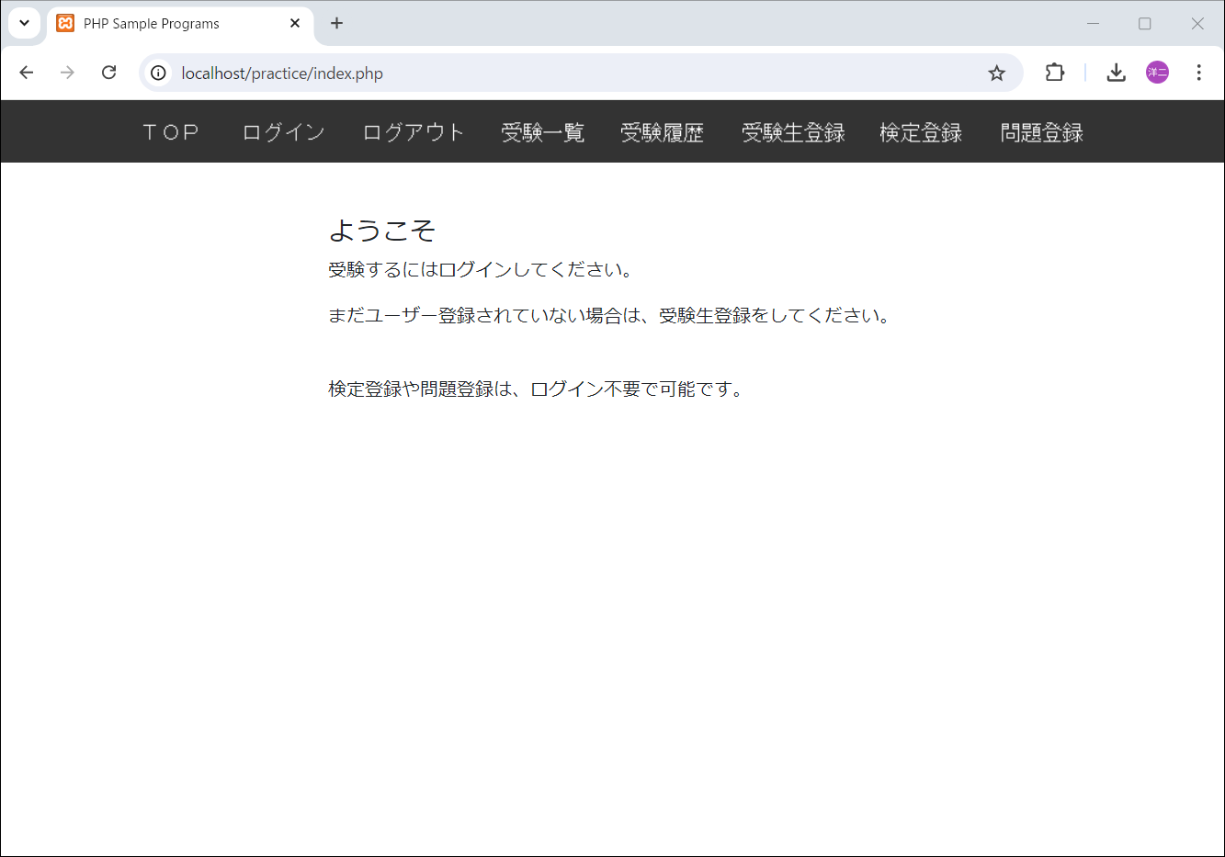
実際の画面
メニュー

Slide 6
画面構成（問題登録）
問題登録（問題一覧）
新規登録
変更
削除
選択肢（選択肢一覧）
新規登録
変更
削除

Slide 7
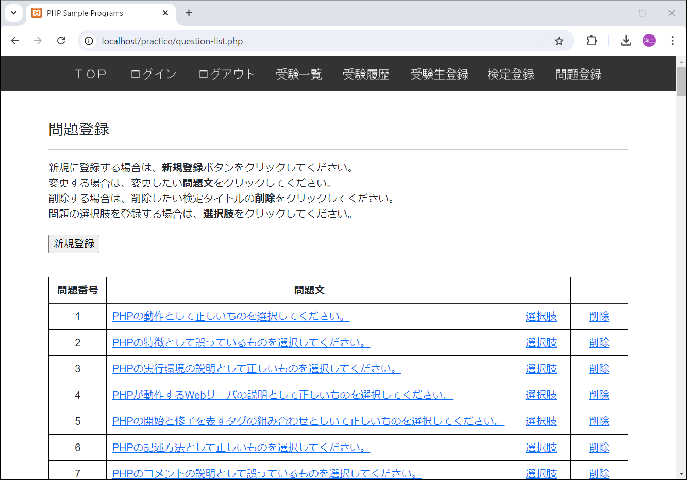
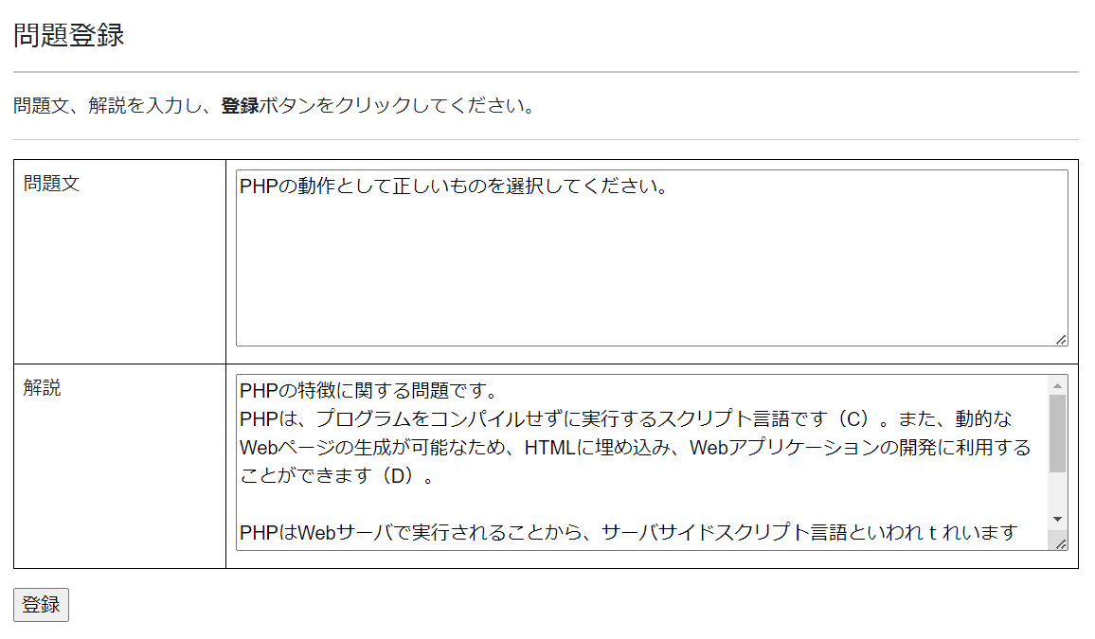
実際の画面

Slide 8
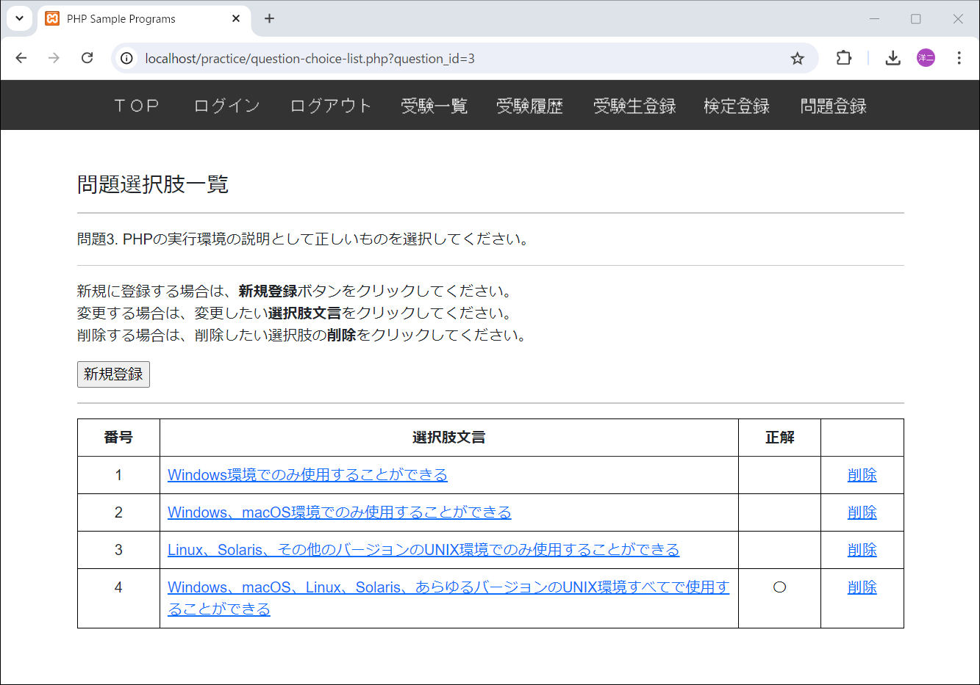
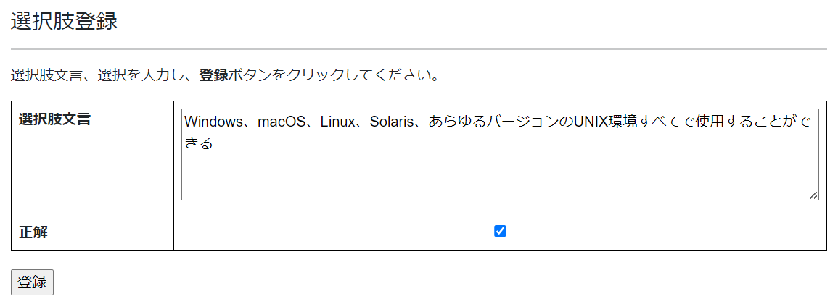
実際の画面

Slide 9
画面構成（検定登録）
検定登録（検定一覧）
新規登録
変更
削除
詳細（詳細一覧）
登録（変更/削除）

Slide 10
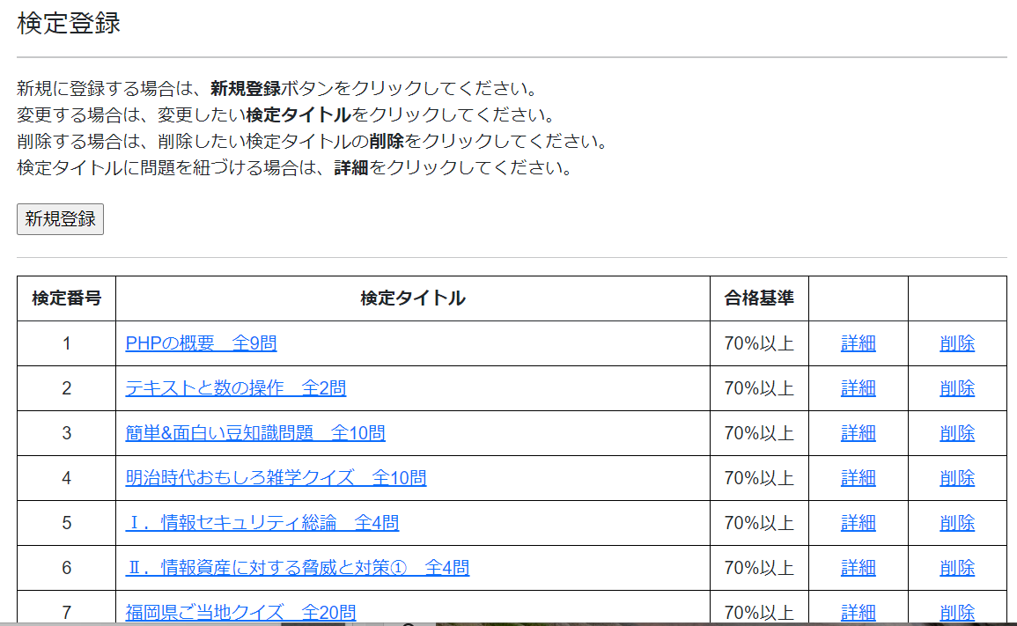
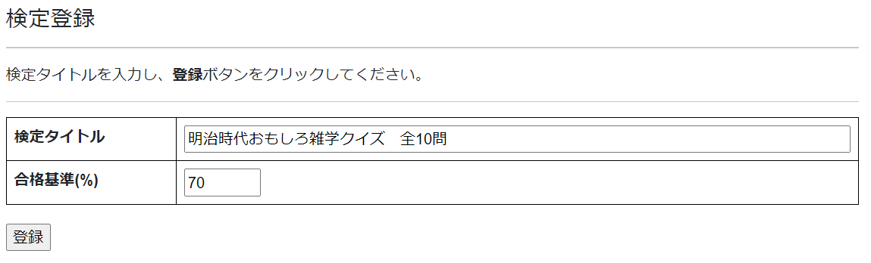
実際の画面

Slide 11
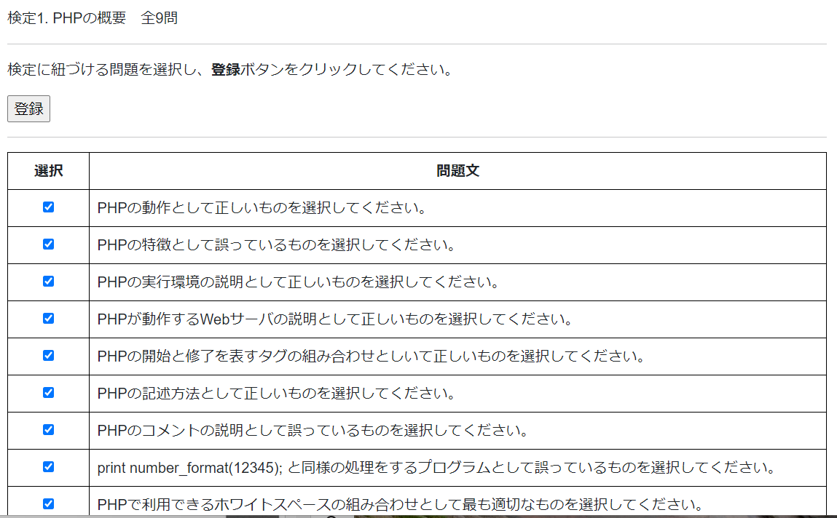
実際の画面

Slide 12
画面構成（受験一覧、受験履歴）
受験一覧（検定一覧）
受験履歴（履歴一覧）
開始
採点結果
受験履歴詳細
このタイミングで
解決テーブルに登録している

Slide 13
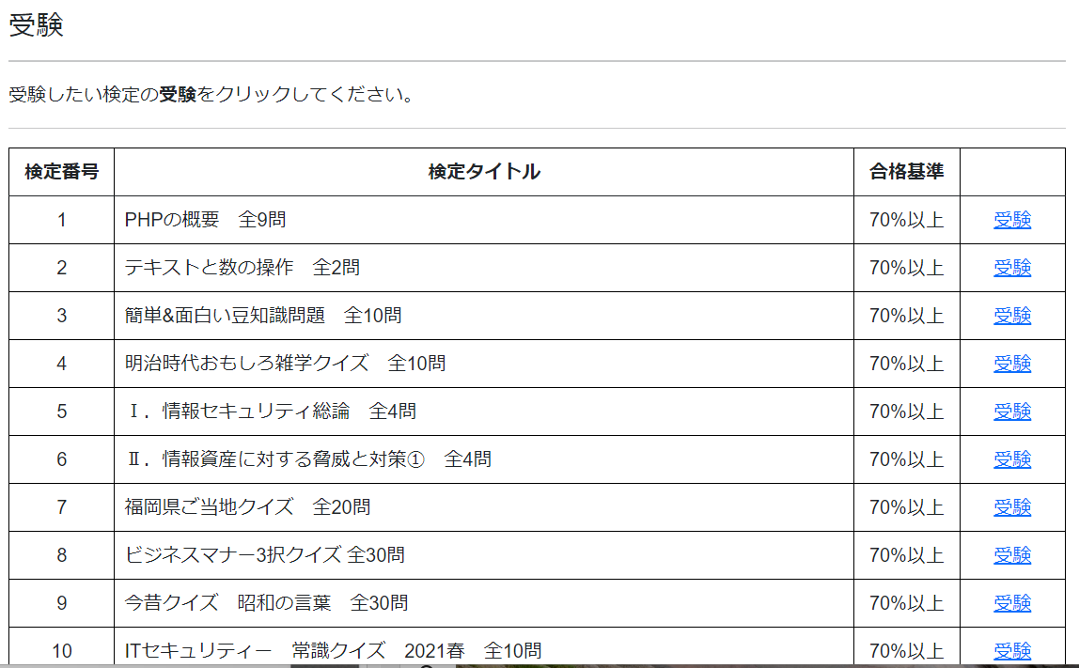
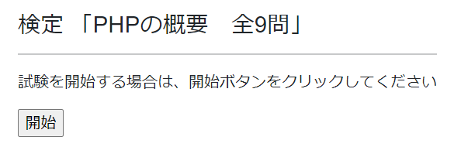
実際の画面

Slide 14
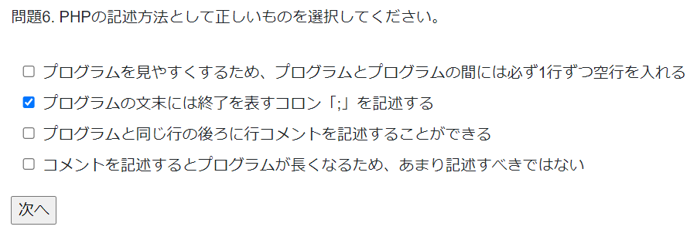
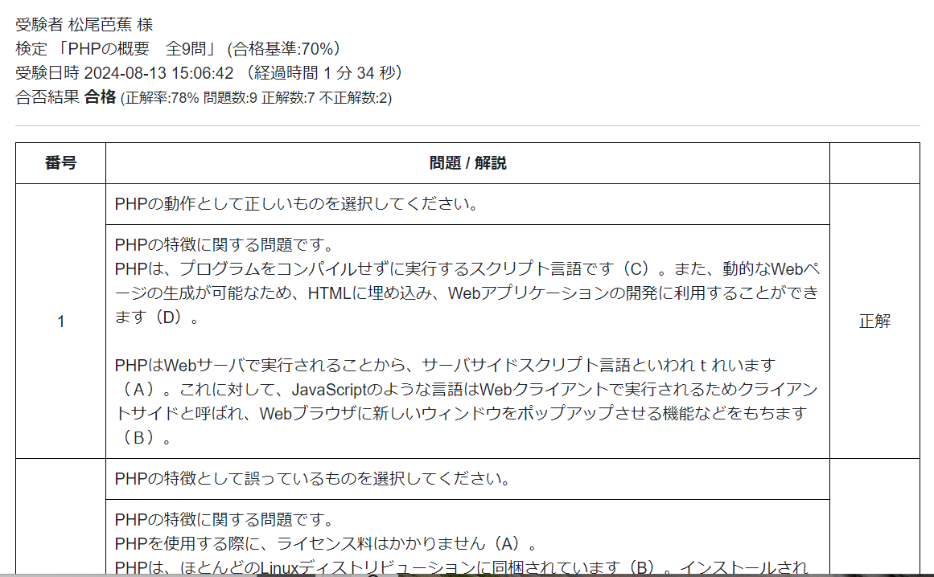
実際の画面

Slide 15
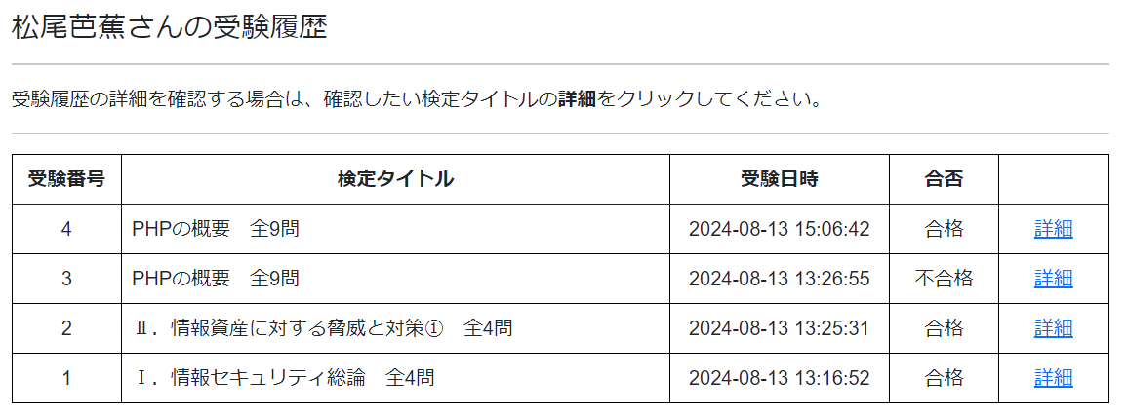
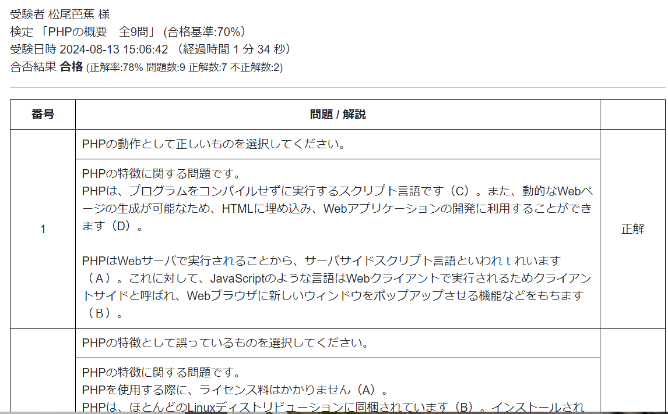
実際の画面

Slide 16
テーブル構成（検定、問題）
検定詳細TBL
詳細ID
検定ID
問題ID
検定TBL
検定ID
タイトル
選択肢TBL
選択肢ID
問題ID
選択肢文言
正解FLG
問題TBL
問題ID
問題文
解説
検定に対して、複数の問題を持つ関係
同じ問題を異なる検定で持つことも可能
問題に対して、複数の選択肢を持つ関係
選択肢は異なる問題で持つことは不可

Slide 17
テーブル構成（解答）
解答TBL
解答ID
ログイン
ユーザー名
検定ID
検定タイトル
受験日時
経過時間
受験結果
合格基準
問題数
正解数
不正解数
解答詳細TBL
解答詳細ID
解答ID
問題文
解説
解答
受験後に問題が変更されるケースを考慮して、解答テーブルにも問題文や合格基準などを保持する

Slide 18
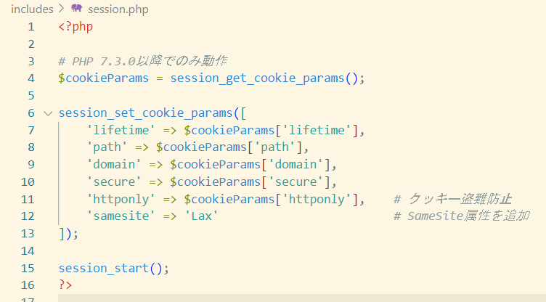
セキュリティ対策（CSRF脆弱性対策）
CSRF（クロスサイト・リクエスト・フォージェリ）攻撃とは、Webアプリケーションの脆弱性を利用し、ユーザーが意図しない形で処理を実行するサイバー攻撃のことです。
CSRF攻撃を受けると、登録情報やパスワードが勝手に変更されたり、口座から不正に送金されたりなど、さまざまな被害リスクが生じます。
SameSite属性の付与によるCSRF脆弱性対策

Slide 19
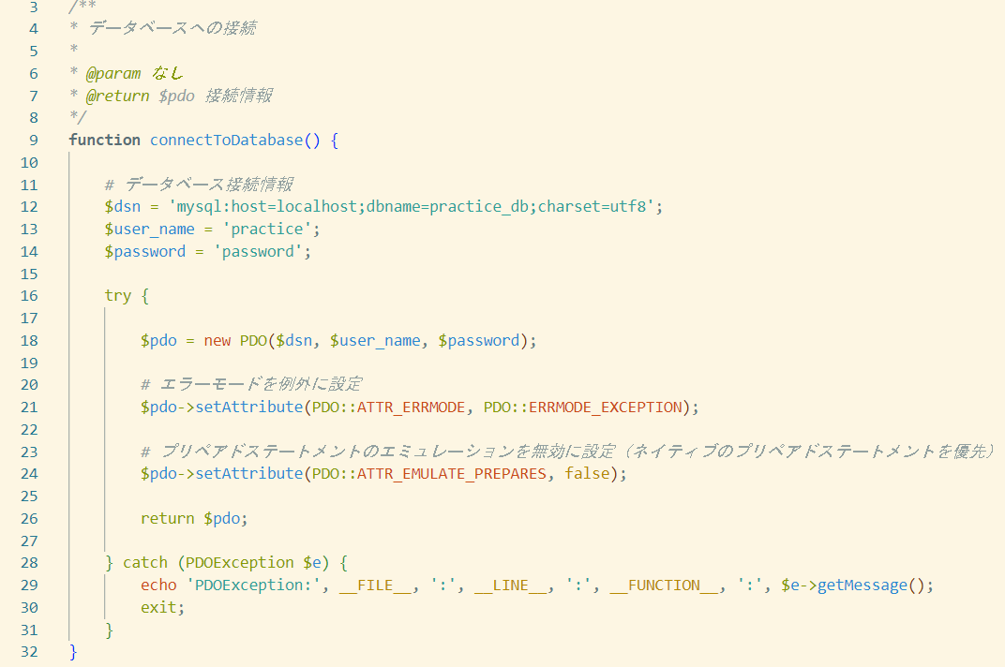
セキュリティ対策（SQLインジェクション対策）
DB関連の処理は、
db.phpに関数として定義している。

Slide 20
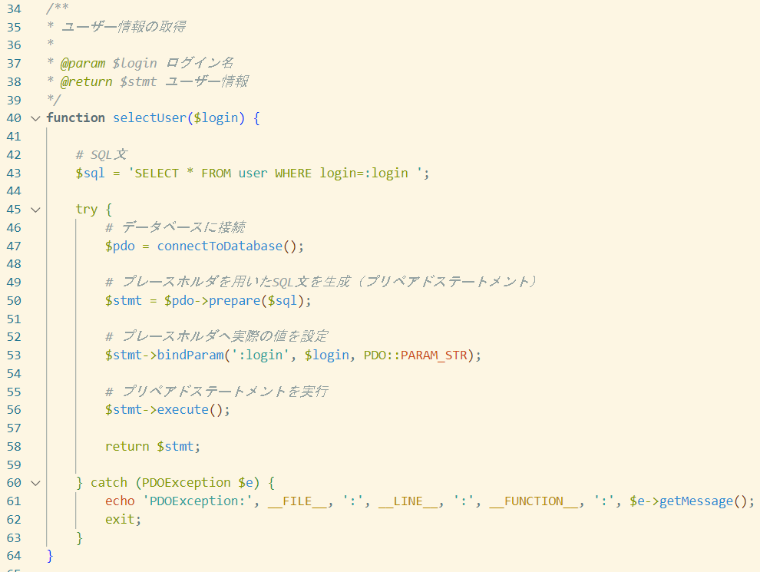
SQL インジェクションとは SQL のデータベースに不正なプログラムを注入、挿入するサーバー攻撃の総称になります。この攻撃により例えば情報漏えいや消去、改ざん、悪用されるといった被害を受ける可能性があります。
プリペアステートメントを使用
SQLのパラメータはバインド

Slide 21
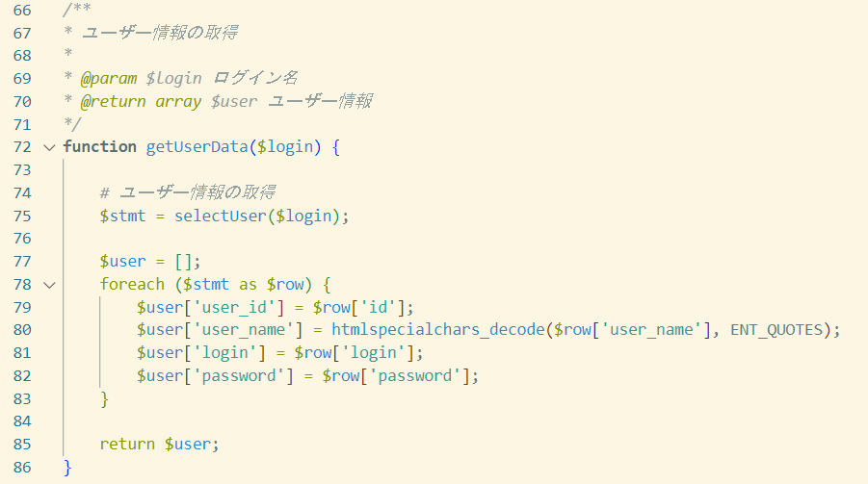
ステートメントは直接は使用せず、
このように別関数として定義して、
各phpファイルでは、そちらを使用している

Slide 22
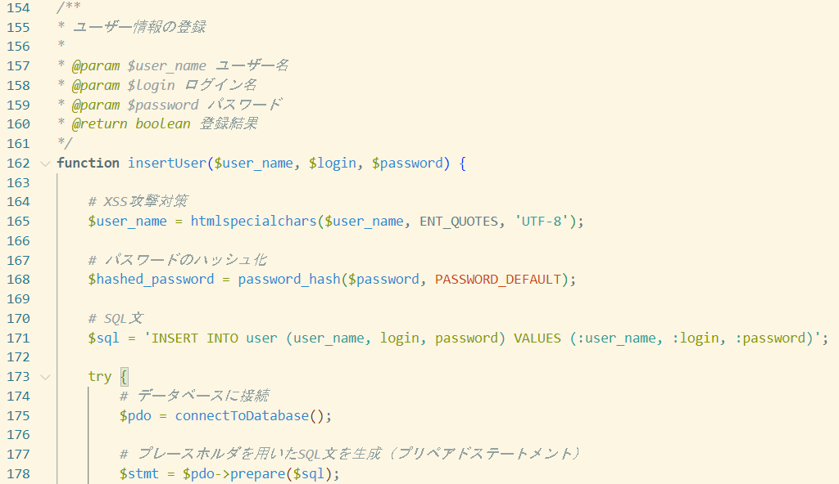
セキュリティ対策（パスワードのハッシュ化）
ユーザー登録時に、
パスワードをハッシュ化している。
ハッシュ化されたパスワードを登録する。

Slide 23
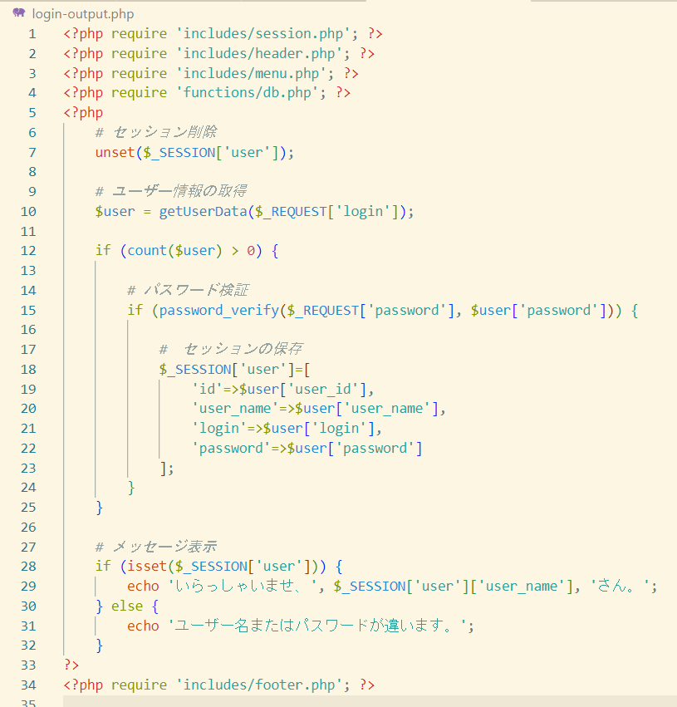
ログイン名より、ユーザー情報を取得。
ハッシュ化されたパスワードを取得する。
ログイン時に、ハッシュ化したパスワードと照合している

Slide 24
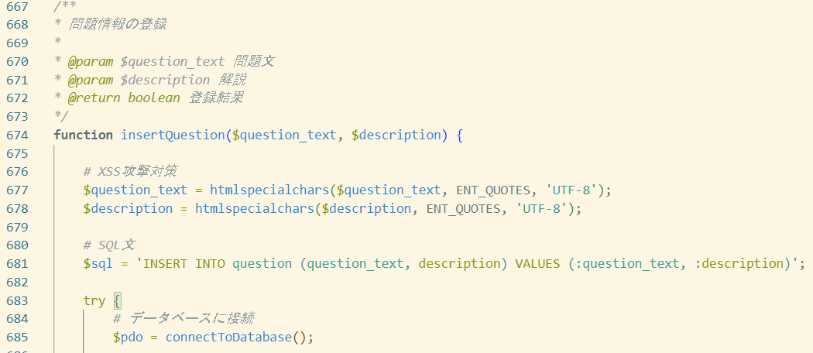
セキュリティ対策（XSS対策）
クロスサイトスクリプティング（XSS）対策として、htmlspecialchars()関数を使用して、特別な文字をエスケープしている。
XSSは、攻撃者が悪意のあるスクリプトを他のユーザーに実行させる攻撃です。

Slide 25
その他（未実装の拡張機能）
受験ごとに、問題文や選択肢の表示順がランダム表示する。
受験は、現行では問題を順に進むだけで、前の問題に戻ったり、未回答の警告がない。採点する前に、最終確認したり、任意で問題解く。
問題・選択肢の登録を、外部ファイルからインポートできる。（A2M5ツールを使って、CSVファイルからインポートすることはできている）
現行では、受験生登録画面でパスワードがハッシュ化されたものが表示されるので、変更時は改めて入力が必要となる。パスワード変更は別画面にする。

Slide 26
自己評価
PHPを使ったWebアプリケーションを１から作ることができたことが自信になった。
PHPでの開発にあたり、PHPの基礎的な機能はきちんと実装できたので、実務でPHPを扱うことになっても、最低限のスキルは身についたと思っている。
ノウハウがない中、限られた時間内で、必要だと考えていた機能やセキュリティ対策の実装ができたという達成感を味わった。
Webデザインが、もう少しどうにかならなかったのかと感じる。

Slide 27
ご清聴ありがとうございました。

